Slide 1
ADS-B, sistema de radar aéreo secundario
Antonio Roca Capdevila

Slide 2
¿Qué es ADS-B?
Este nuevo sistema permite a la aeronave que sus sistemas de navegación obtengan la posición mediante señal GPS, y conjuntamente a otros datos del vuelo, se envíen mediante radiodifusión. Estas señales son recibidas por estaciones receptoras en tierra o en vuelo que se traducen en una representación.

Slide 3
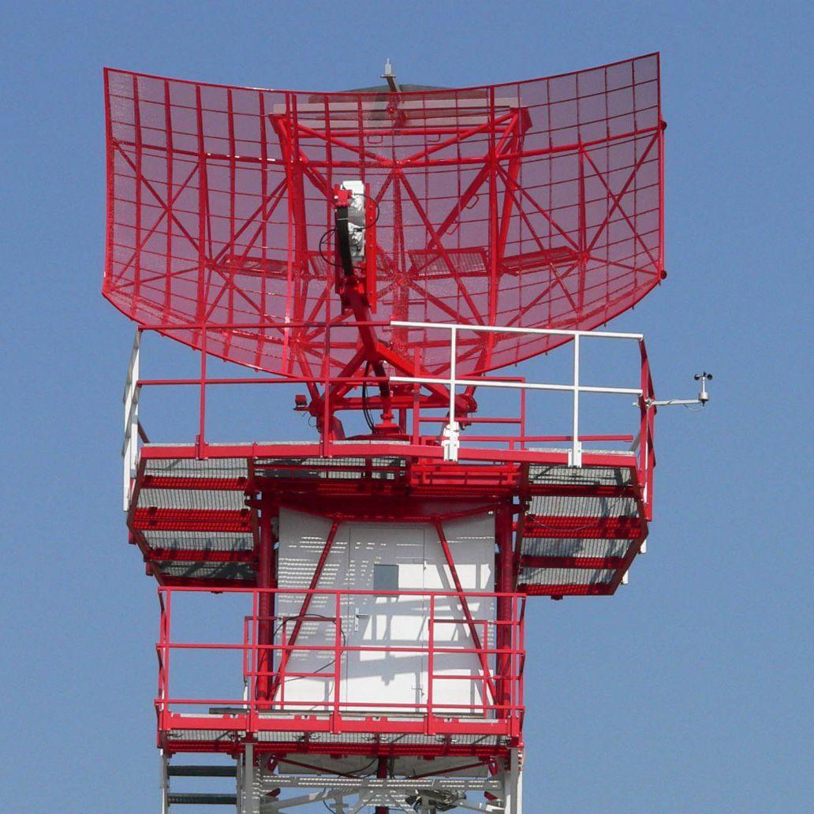
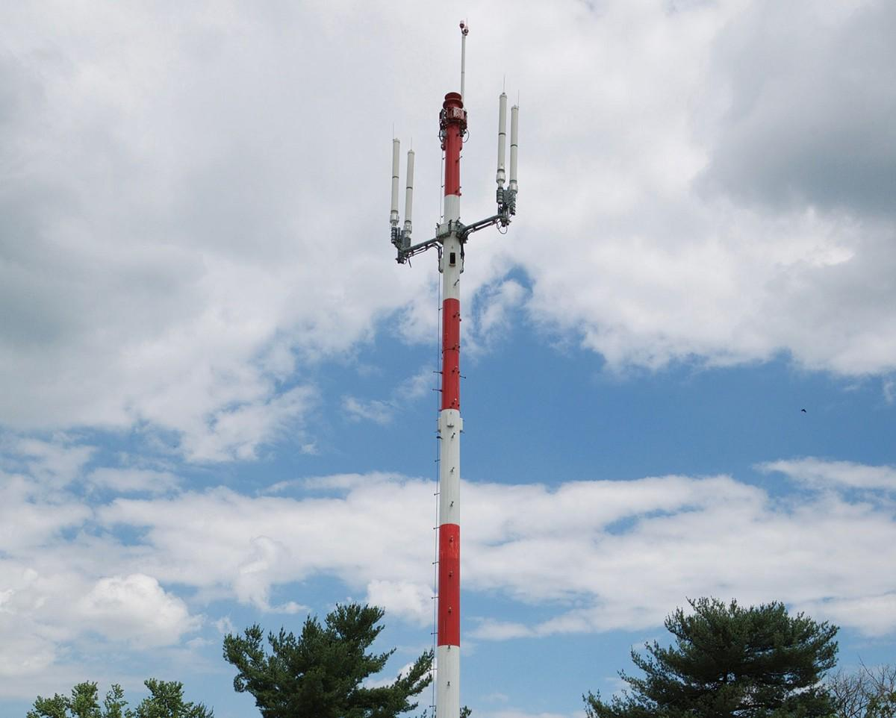
¿Cómo funciona ADS-B?

Slide 4
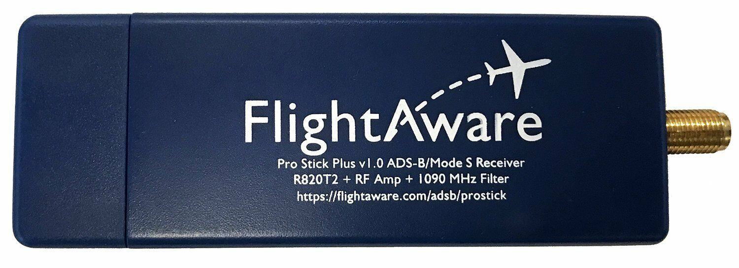
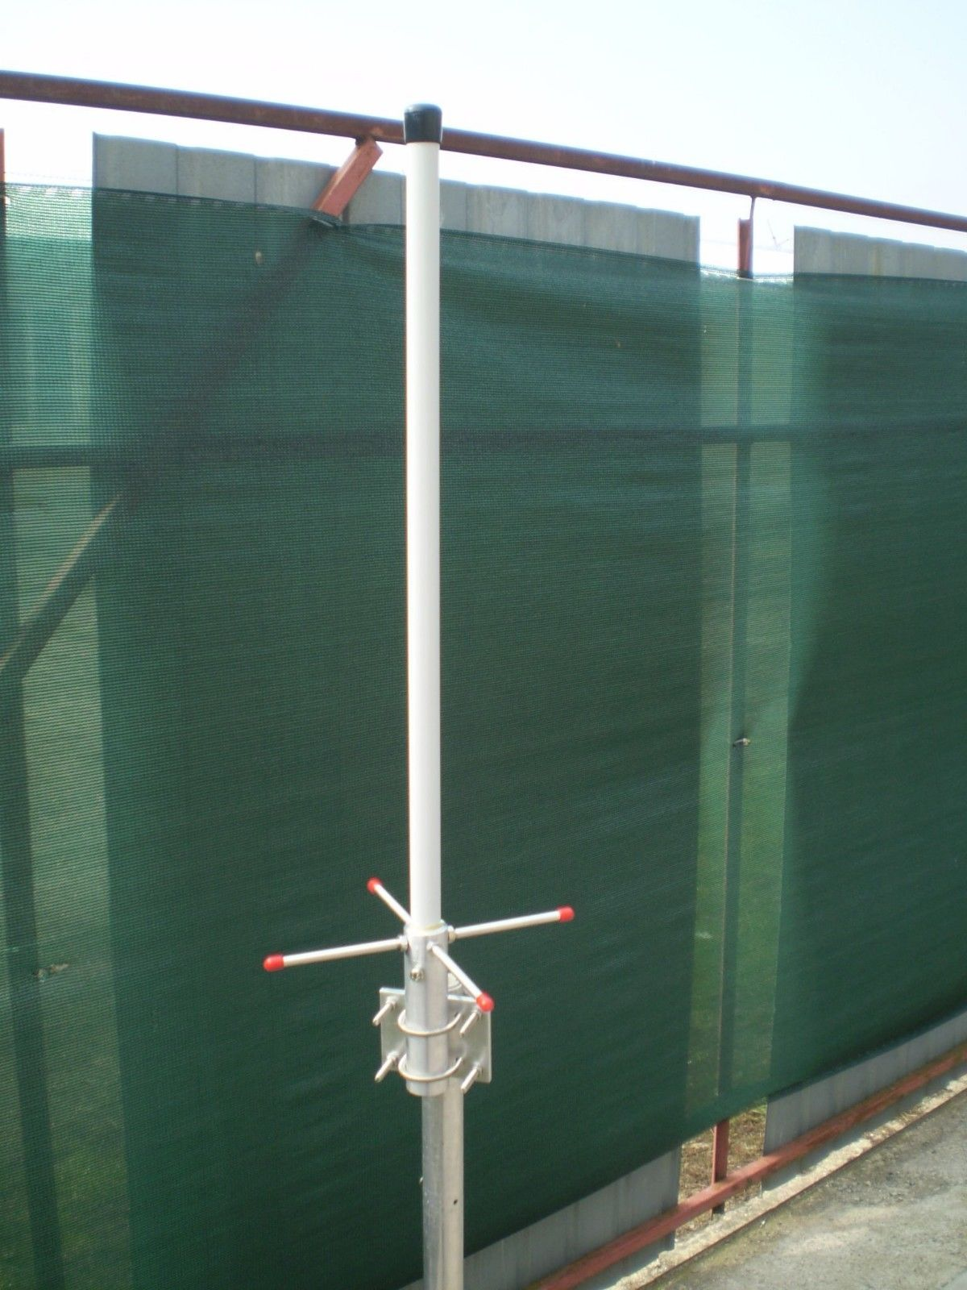
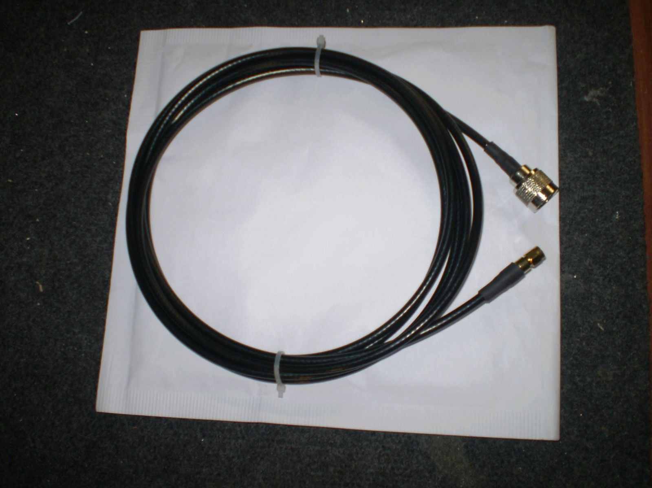
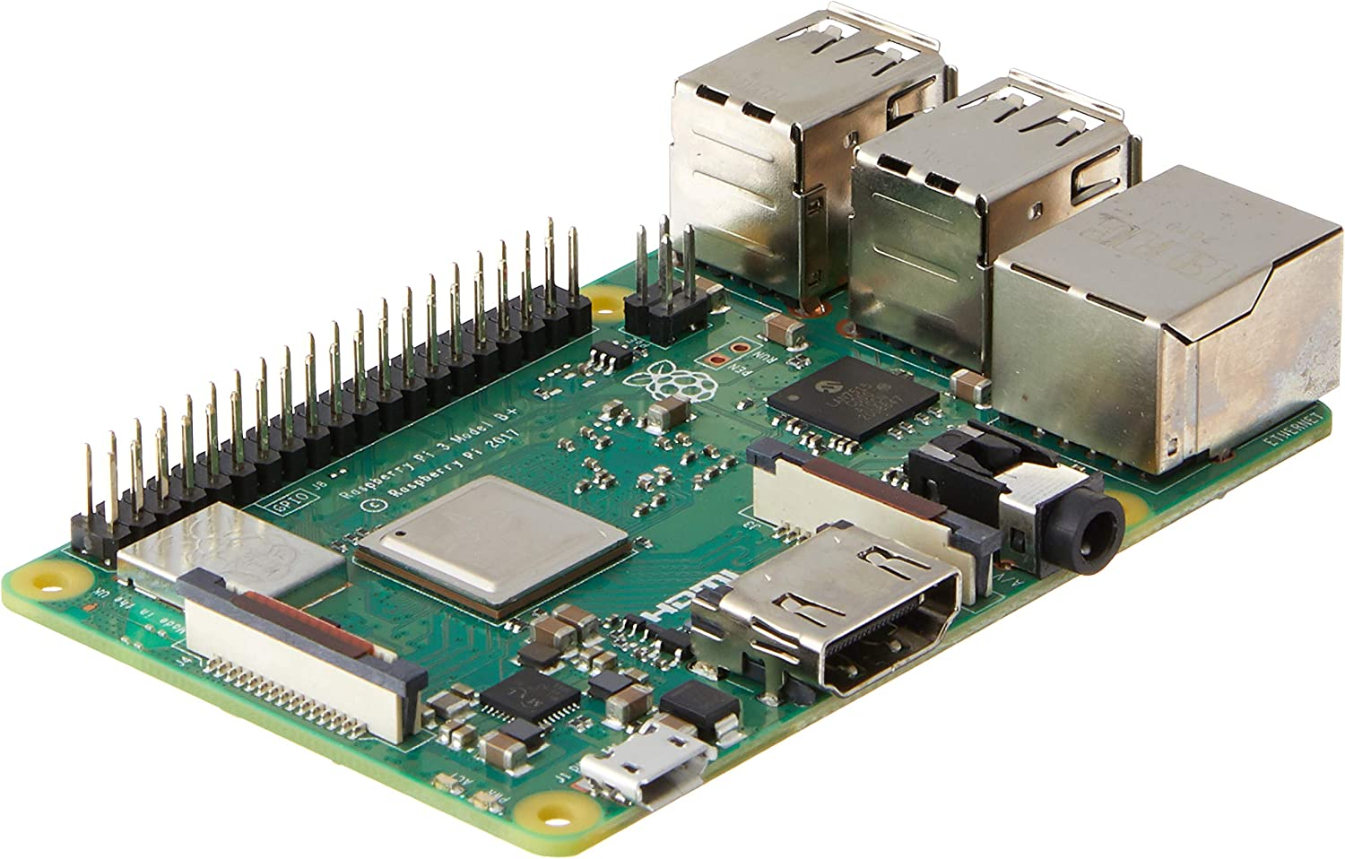
¿Cómo montar un feeder?

Slide 5
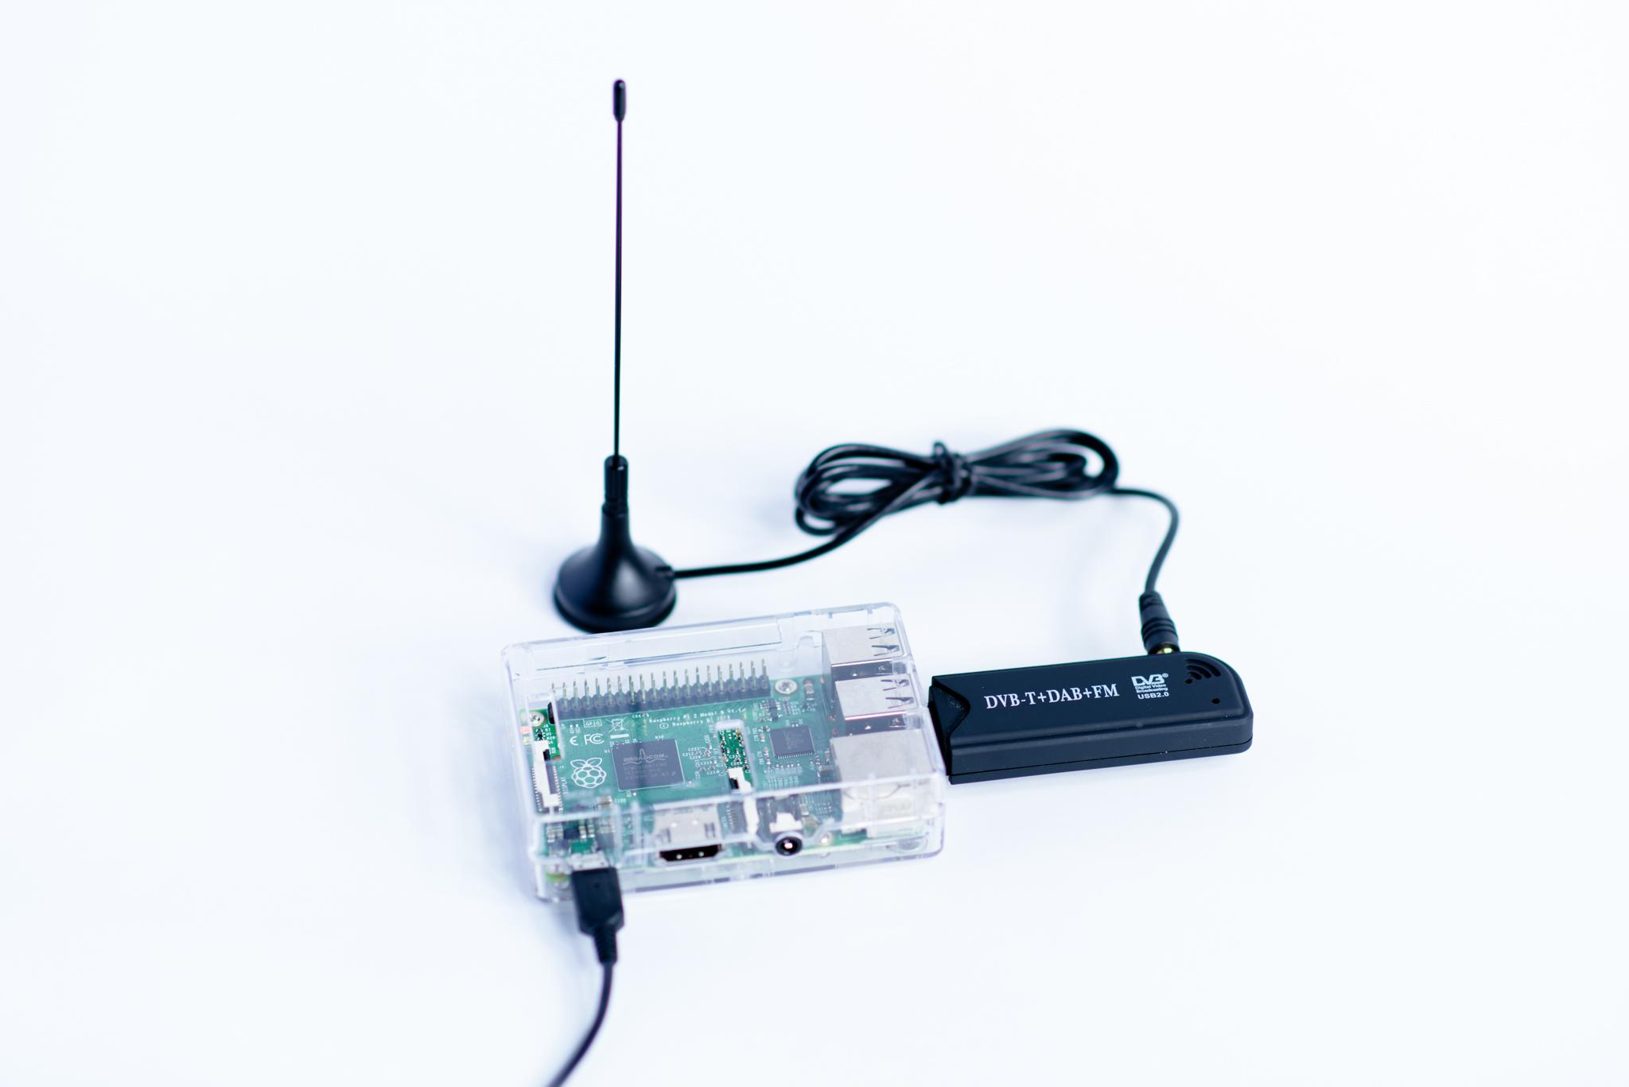
Feeder

Slide 6
Ventajas de tener un feeder
Datos reales de la región del feeder en tiempo real , sin filtros externos.
Suscripciones y ventajas premium al compartir los datos de nuestro feeder a sitios web especializados.
Opciones de tratamiento de los datos recibidos mediante la creación de programas capaces de acceder a los datos que se reciben.

Slide 7
Utilidades
Seguimiento del tráfico aéreo.
Obtención de datos de aeronaves y sus usos.
Investigación de accidentes aéreos.
Fácil implementación que aumenta la seguridad , y que en los lugares de instalación reduce el espacio y la marca del ser humano en su instalación.
Debido a la sencillez de los equipos , es fácil crear una red que cubra gran cantidad de terreno.

Slide 8
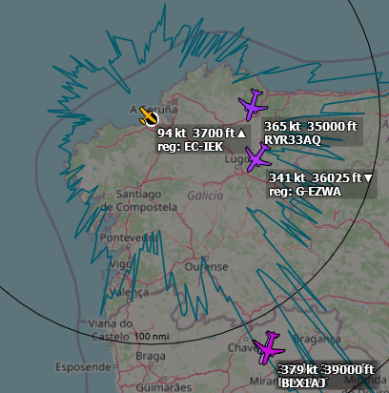
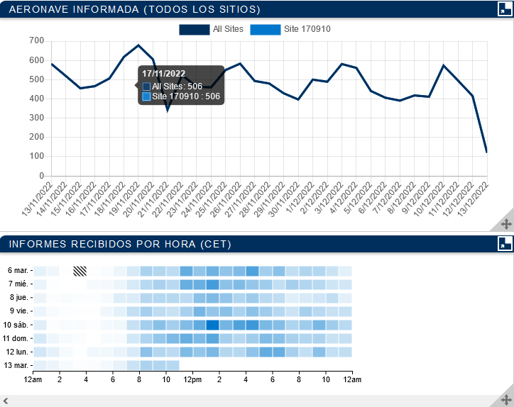
Utilidades: Datos

Slide 9
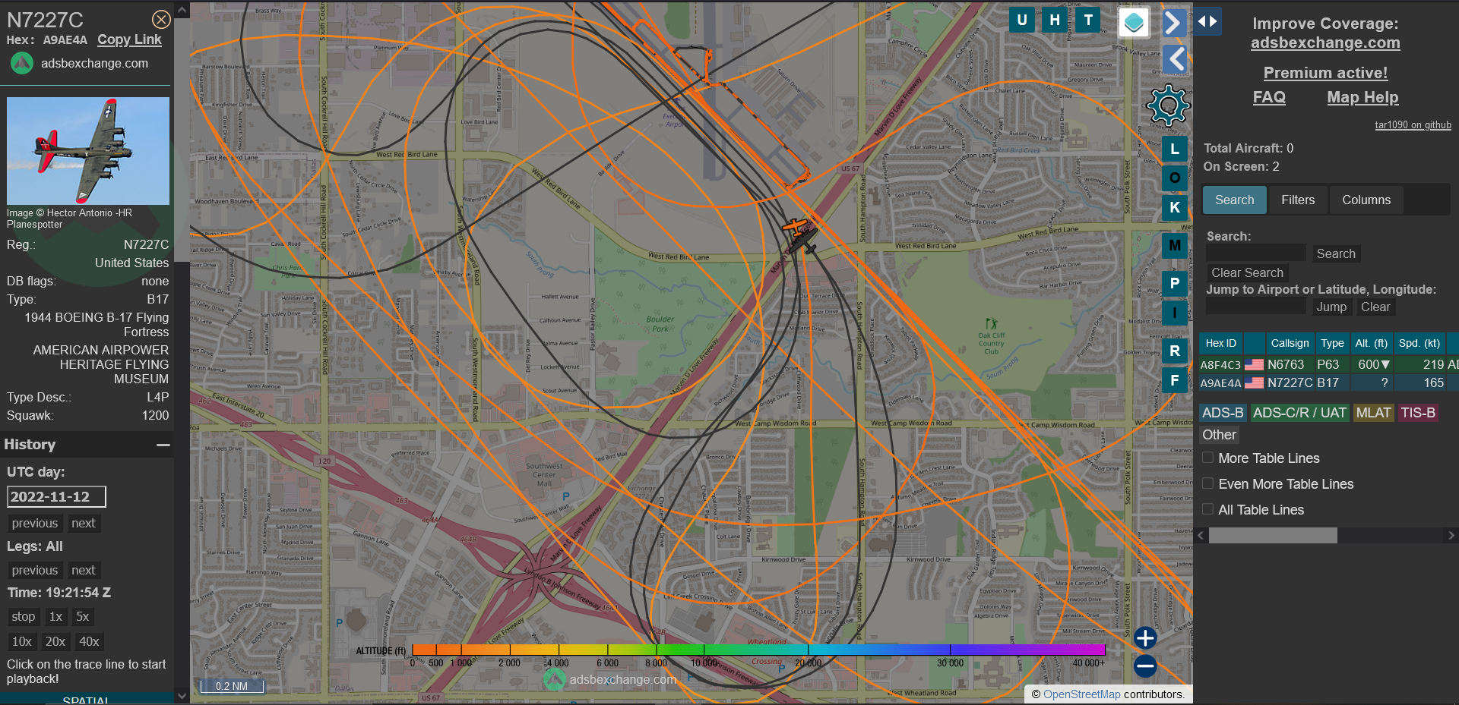
Utilidades: Datos sucesos

Slide 10
Crear Script de detección y notificación
Como podemos acceder a los datos de nuestro dispositivo e interactuar con ellos , crearemos un script que acceda al archivo json donde se reciben los datos en tiempo real , y en el momento que aparezca una aeronave que queramos modificar , enviaremos una notificación mediante la aplicación de Telegram.

Slide 11
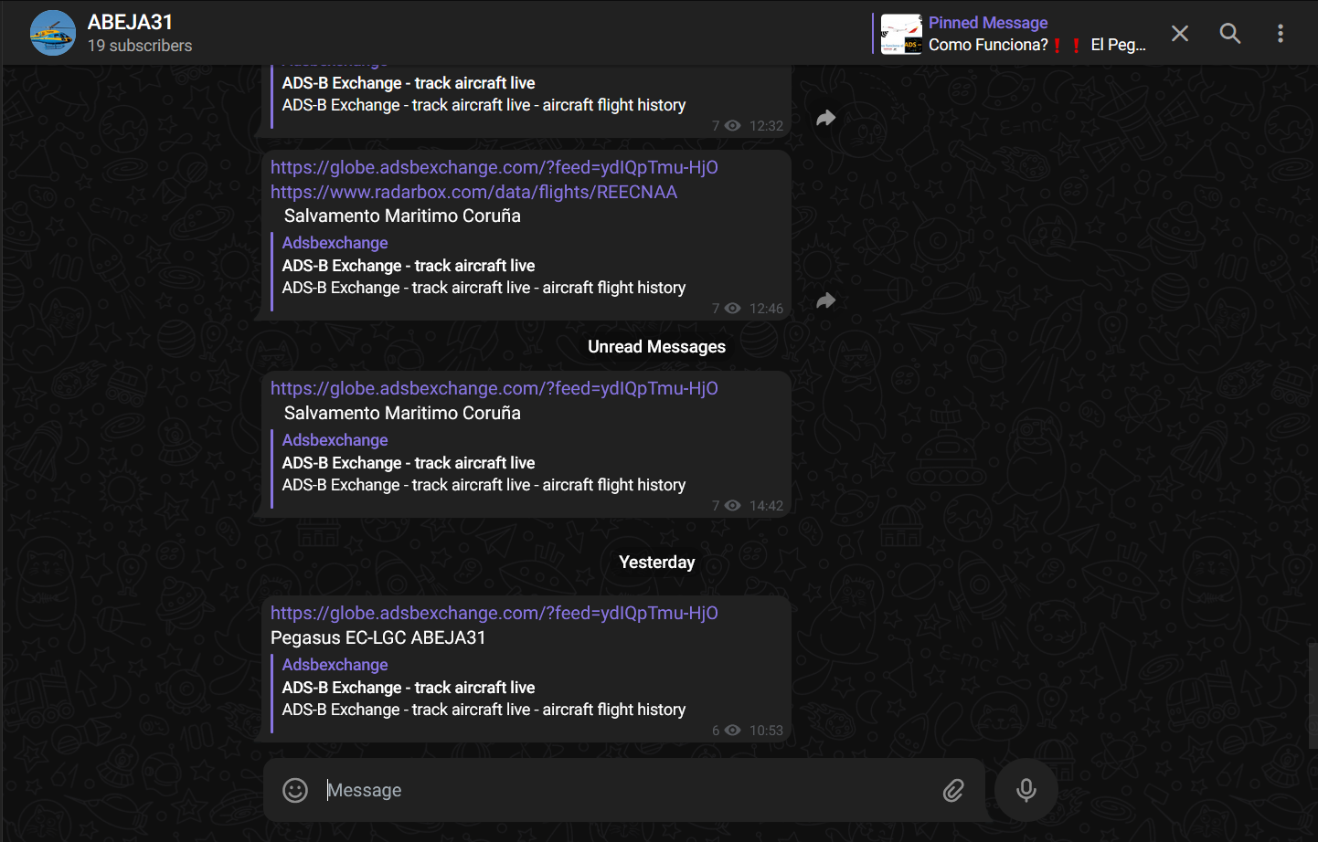
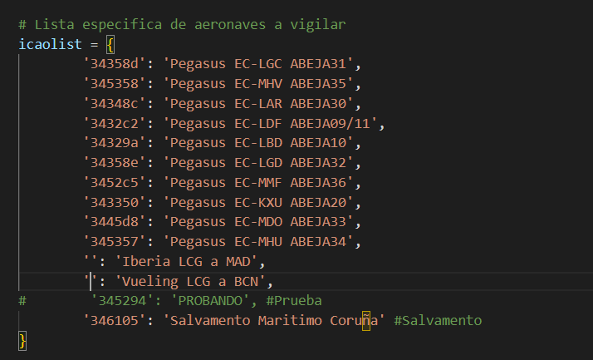
Crear Script de detección y notificación
Vídeo

Slide 12
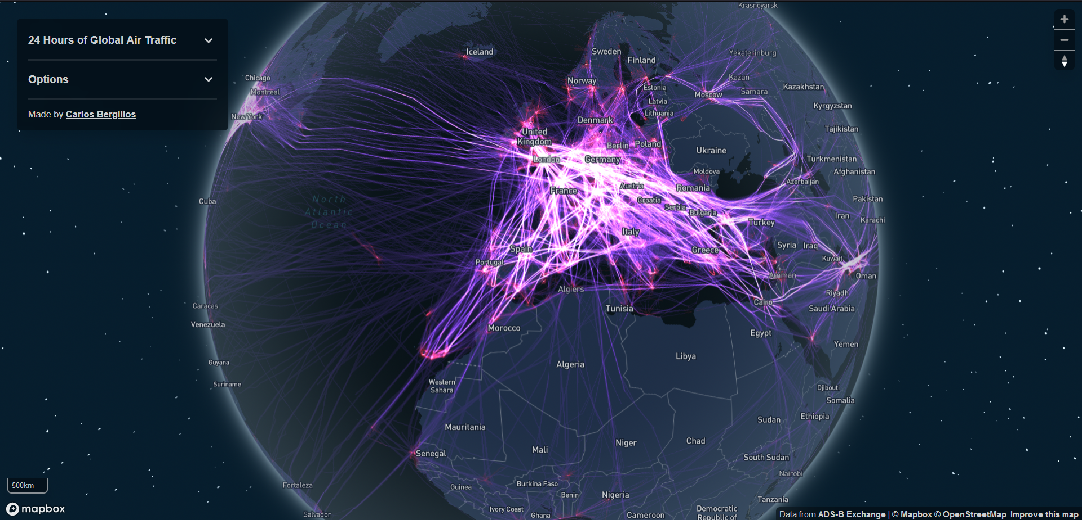
Curiosidades: Tráfico aéreo

Slide 13
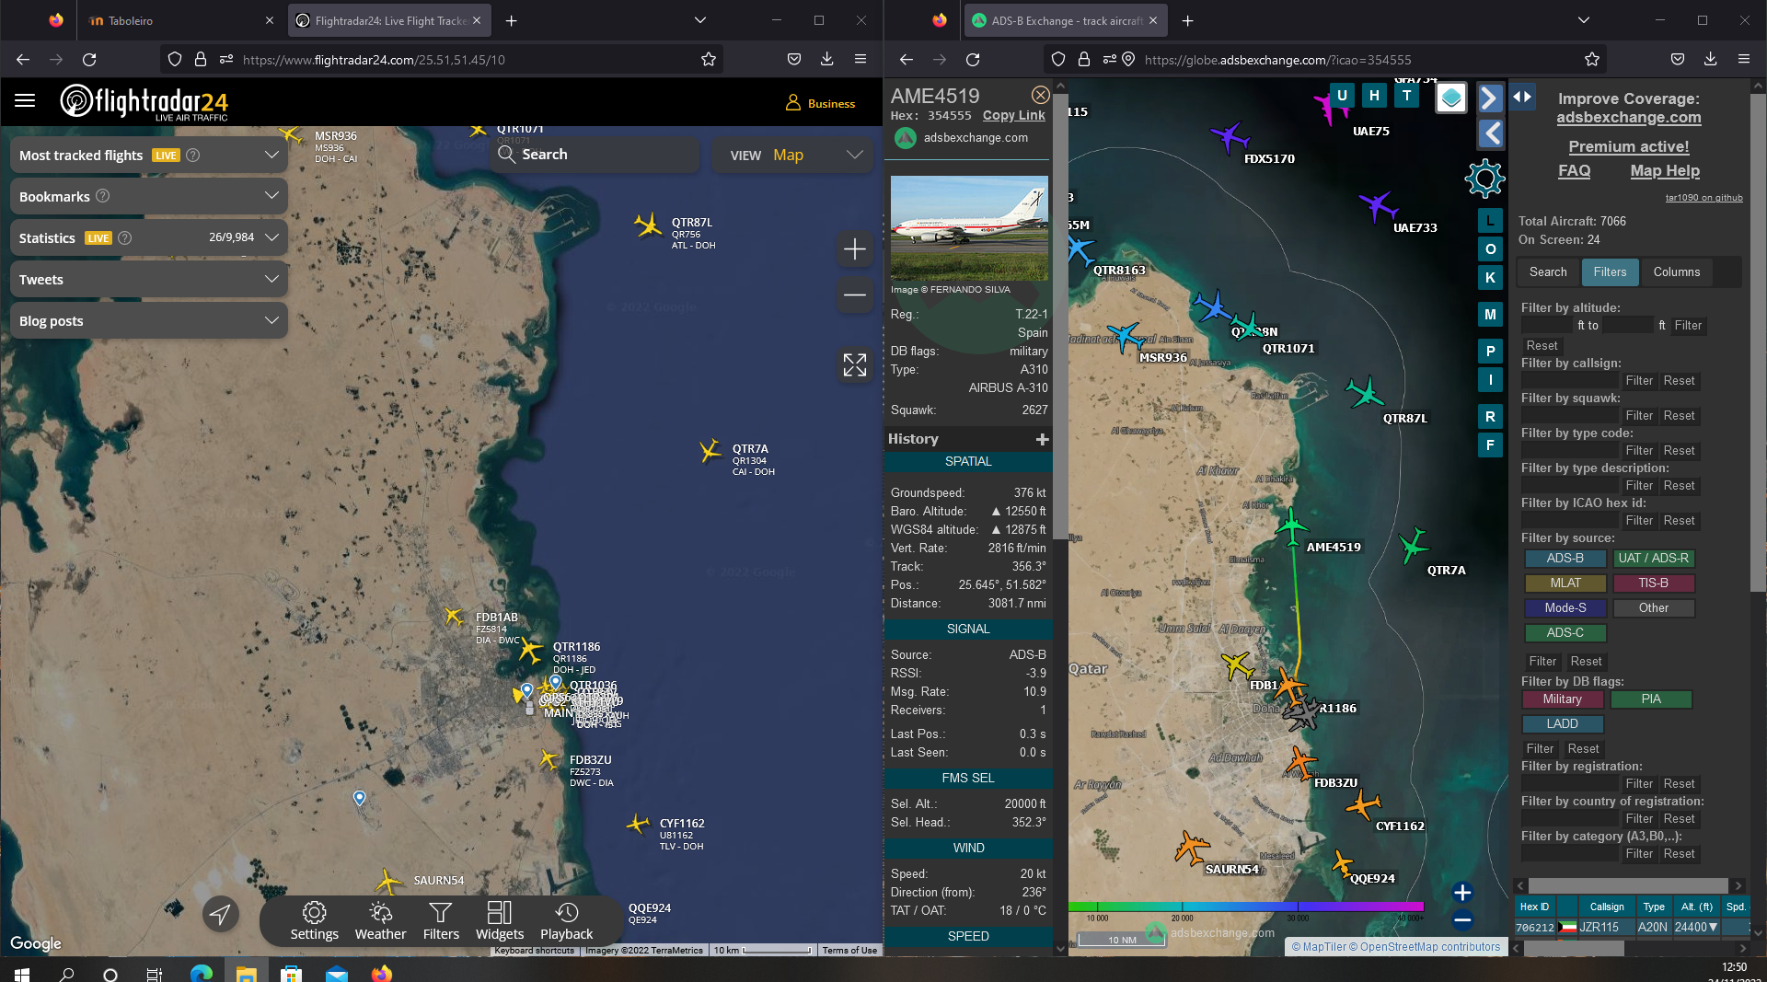
Curiosidades: Filtrado de flightradar

Slide 14
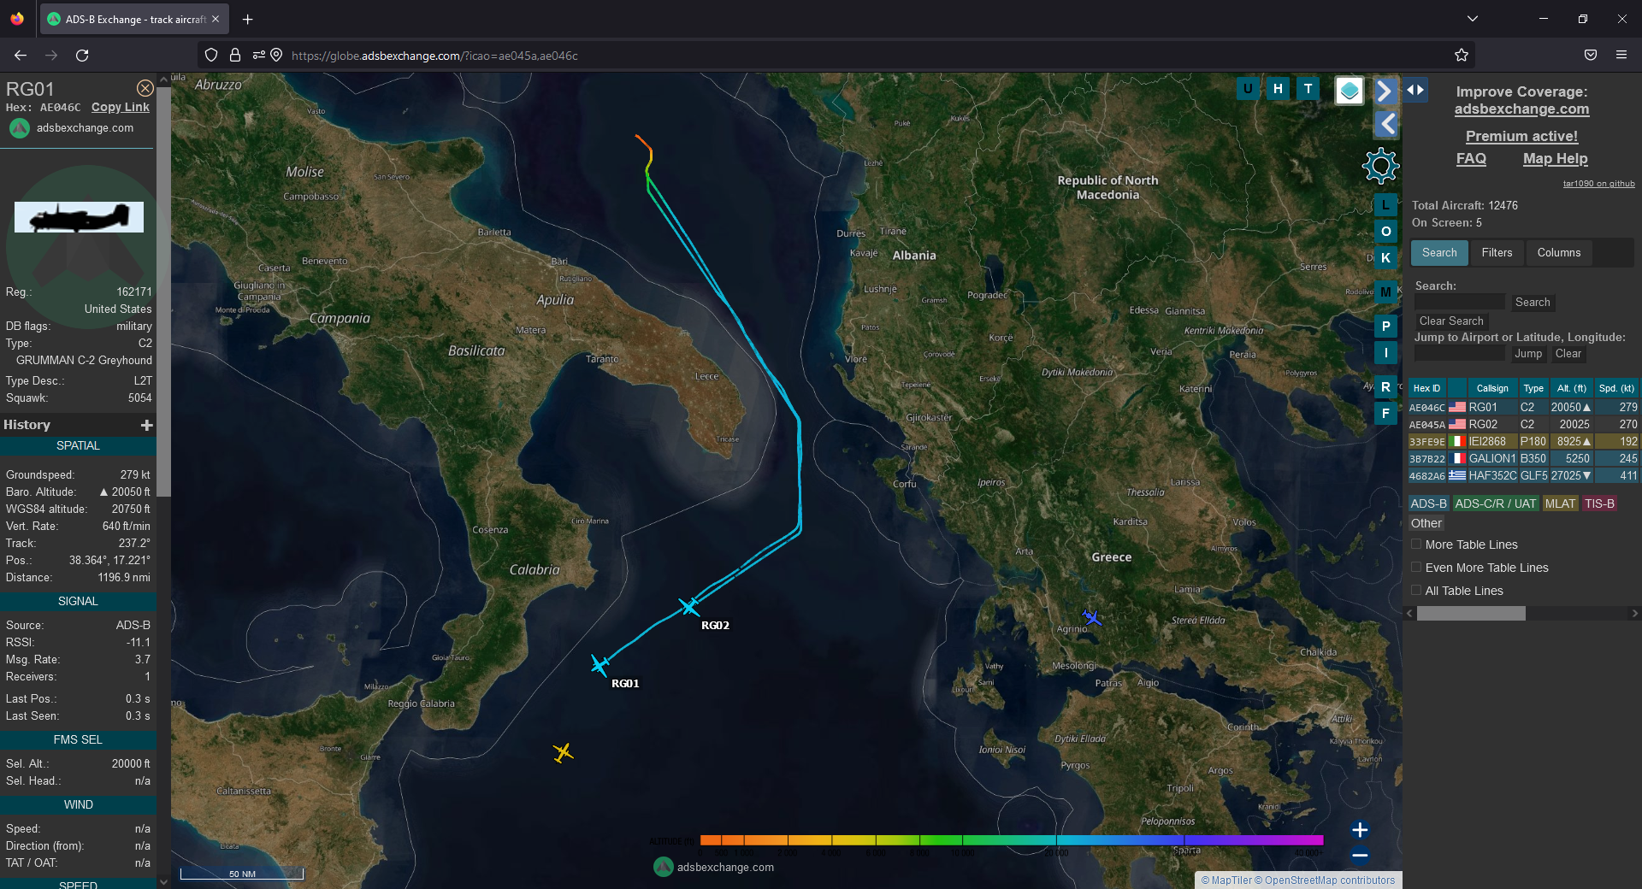
Curiosidades: OSINT

Slide 15
Zerotier: Red virtual
Zerotier nos proporciona una red virtual con la que acceder a nuestro feeder en cualquier parte , solo tendremos que conectarnos a la red virtual , y así podremos comprobar o actualizar los parámetros que necesitemos.

Slide 16
Preguntas

